Slide 1
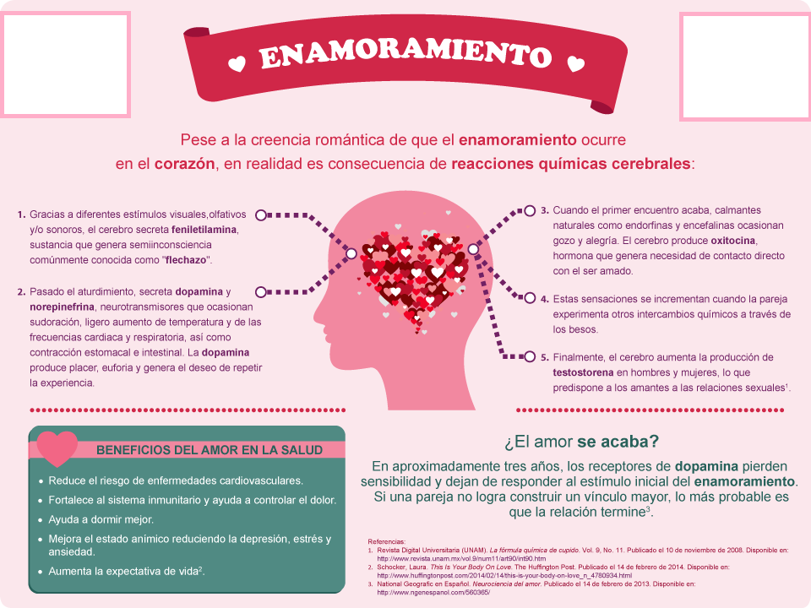
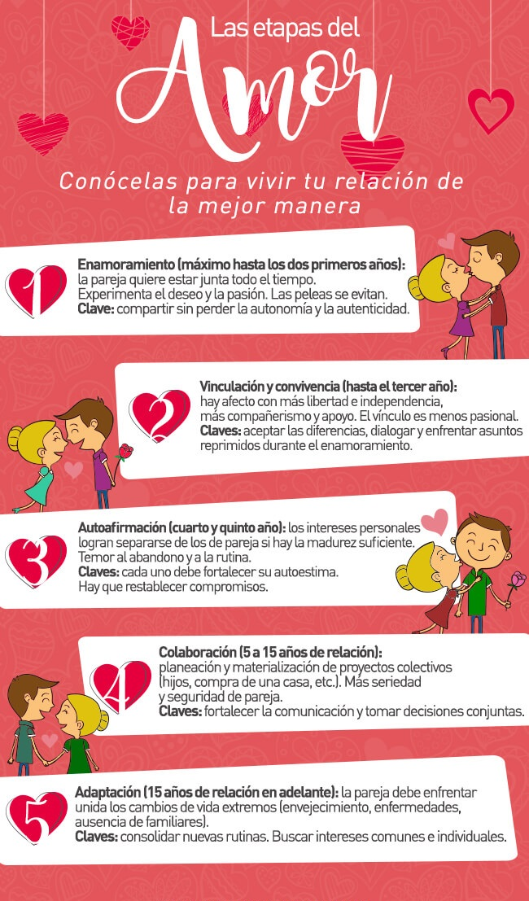
Pasos necesarios para elaborar una Infografía

Slide 2
1.- Seleccionar el tema
2.- ORGANIZACIÓN DE LA INFORMACIÓN. INCLUYENDO GRÁFICOS E IMÁGENES.
A
B
C

Slide 3
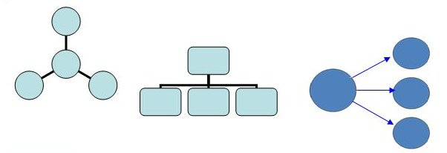
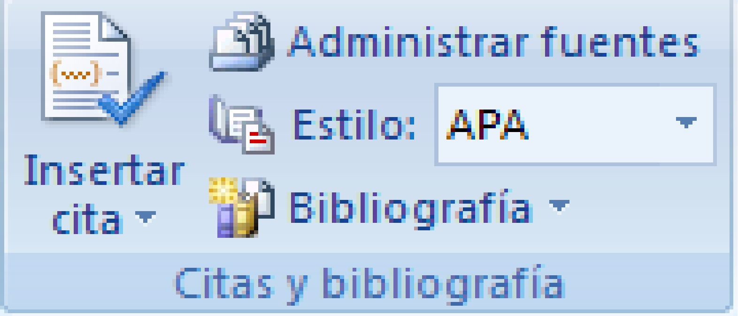
3.- Jerarquizar. De lo general a lo particular.
4.- DISEÑAR. ICONOS, FUENTES, COLORES, UTILIZAR ADECUADAMENTE EL ESPACIO
5.- CITAR BIBLIOGRAFÍA.
ABCD
ABCD
ABCD
ABCD
Bibliografía. . Video ¿Qué es una infografía? DGIRE2014

Slide 4
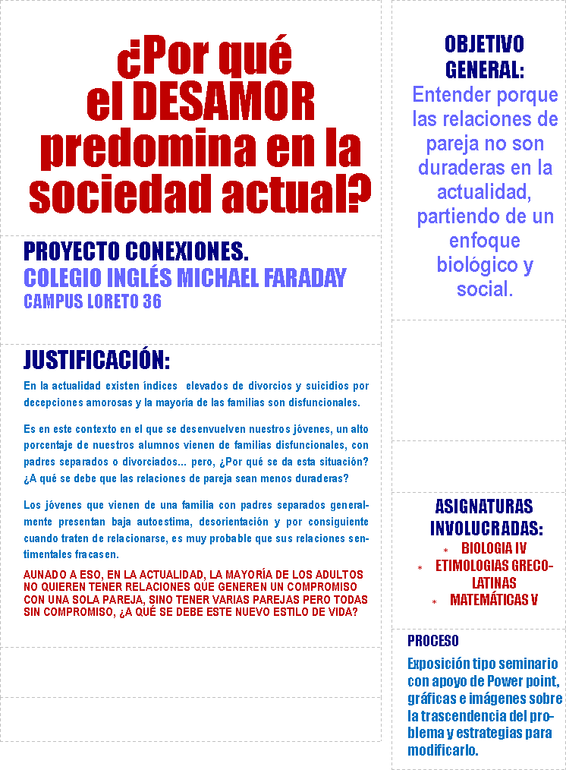
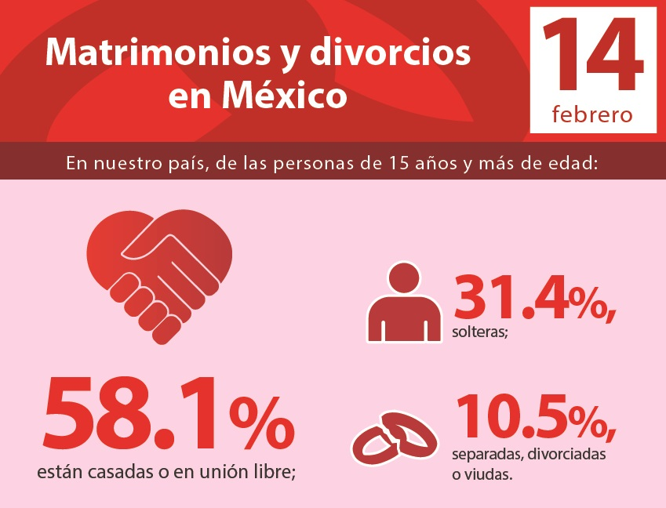
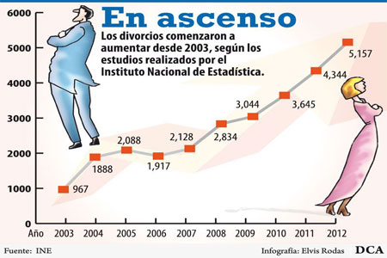
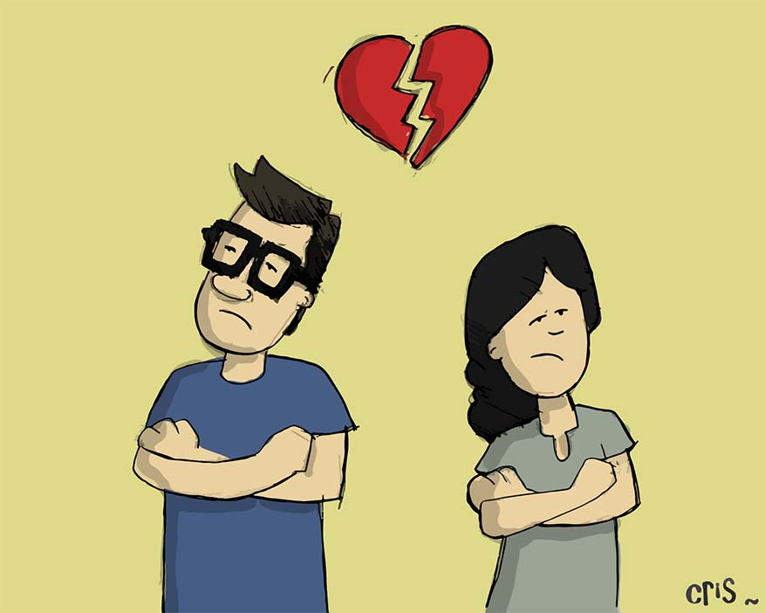
INFOGRAFÍA
¿Por qué el DESAMOR predomina en la sociedad actual?

Slide 6
REFLEXIÓN
¿Cuáles fueron las tres principales dificultades propias para la construcción del proyecto interdisciplinario?
Se presentó dificultad para vincular de manera transversal las materias ligadas al programa conexiones.
Contar con un grupo de maestros que coincidiéramos en tiempos para mantener constante comunicación.
Elegir un tema que fuese atractivo para los alumnos.
Delimitar el tema lo más que se pudiese para que los alumnos no se perdieran durante su investigación.

Slide 7
REFLEXIÓN
¿De qué forma las resolviste?
Formamos un grupo de maestros que por nuestros horarios nos era posible coincidir en sesiones de trabajo.
Un tema en boga son las familias disfuncionales como consecuencia de relaciones sentimentales que fracasan causando hay baja autoestima y un mal desenvolvimiento social.
Conocer las causas y consecuencias del fracaso actual en las relaciones amorosas y como se puede lograr una mejor convivencia y aceptación de la pareja.

Slide 8
REFLEXIÓN
¿Qué resultados obtuviste y cómo se evidencian estos?
A partir de contar con una población joven con deseos naturales de sentirse integrados tanto con una pareja como en forma colectiva y social con un grupo, es importante conocer los procesos químicos y biológicos que ocurren en nuestro cuerpo que determinan nuestra conducta, acciones y reacciones ante los estímulos exteriores. El proceso de enamoramiento y desamor serán más entendibles ante situaciones como el divorcio en una sociedad que enfrenta crisis de valores afectivos.
¿Qué aspectos crees que puedes seguir trabajando en ti para obtener mejores resultados?
Buscar más y nuevas fuentes de información para estar actualizados.
Aplicar la información obtenida en formatos digitales y uso de las TIC para atraer más a los alumnos.
Crear redes sociales para interactuar e intercambiar los productos que se vayan elaborando e irlos corrigiendo.

Slide 9
REFLEXIÓN
¿Qué de lo aprendido en el proceso repercute de forma positiva en tus sesiones cotidianas de trabajo?
Manejo de una nomenclatura y un lenguaje propio del tema a investigar por parte de los alumnos.
Actitud de indagar ante lo que es desconocido para los alumnos.
Ser autodidactas. Ellos mismos se vuelven inquisidores de la información, la analizan y cuestionan.
Sugieren y aportan nuevas ideas o propuestas.

Slide 10
Referencias
Nason, Alvin. Biología. Edit. Limusa, México, 1981.a, J. (2010).
Díaz, F. y Barriga, A. (2002). Tipos de evaluación, en estrategias docentes para un aprendizaje significativo: una interpretación constructivista (pp. 396-414). México: McGraw Hill. Recuperado de
https://des-for.infd.edu.ar/sitio/upload/diazbarrigacap8_EVALUACION.pdf
http://www.unamenlinea.unam.mx/recurso/83734-infografias-vinetas-y-otros-graficos

